Slide 1

物 理 光 学
(3-1)
光波叠加与干涉现象

Slide 2
基本学习内容
1、波的叠加
2、杨氏干涉
3、薄膜干涉
4、麦克尔逊干涉

Slide 3
1.1 光波的叠加
干涉是光的波动本质最明显的表现之一。当两个或两个以上的光束迭加在一起，只要满足适当的条件(相干条件)．例如用某种仪器把光源分成两束、然后把它们迭加起来．则在两个或两个以上光束相交的区域，光的能量将重新分布，不再简单地是两束光强度的相加。这种分布表现为光强度在极大与极小之间逐点周期的变化，极大值超过两束光强度之和．极小值可能为0。这就是光的干涉。

Slide 4
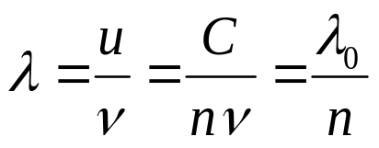
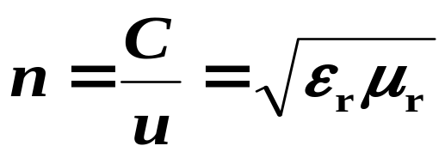
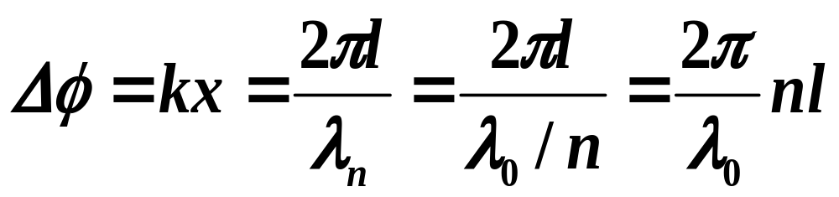
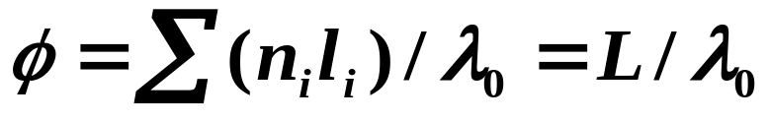
光波的叠加
光程 光程差
在介质中传播的波长与真空中波长的关系
n
l
(1)光程定义：光波在介质中所经历的几何路程 l与介质折射率n之积 nl 。或称之为： 在光波在介质中所经历的相同时间内，光波在真空中传播的距离 。
光程 L = Σ ( n_{i} l_{i} )
λ
n₁
n₂
……
n_{m}
……
相位
l₁
l₂
l_{m}

Slide 5
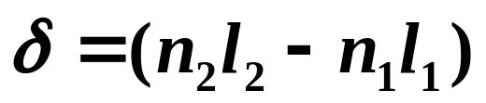
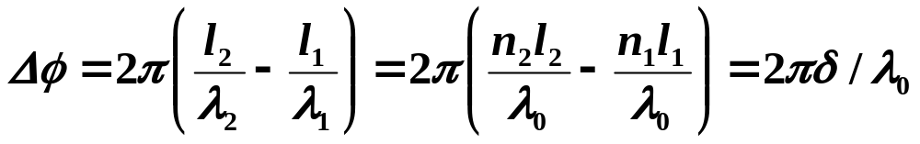







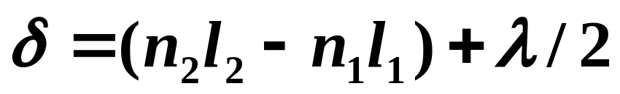
光波的叠加
光程 光程差
(2) 光程差
l₂
光程差与 位相差（同频率光源）：
l₁
注：
相位差等于光程差乘上光在真空中的波数。
一般空气的 n≈1，
成像的等光程性(费马原理)
透镜或透镜组在光路中不会带来附加的光程差。
半波损失（特别注意）
（光疏到光密反射时）

Slide 6

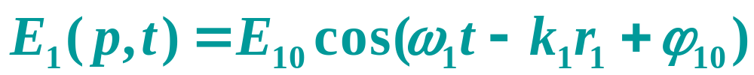
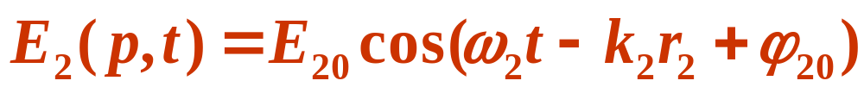
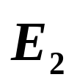

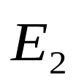






光波的叠加
❖
❖
E
❖
r
1
（1）光波叠加 (线形介质)
E
1
2
❖
S
r
1
2
对于两光波的任意相遇点P：
S
2
垂直于 方向的振动为
E₂sinθ
该方向的光强
平行于 方向的振动
—— 两振动的合成
平行方向合光强：
两光波的位相差：
合光强：

Slide 7

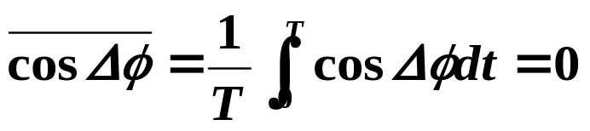


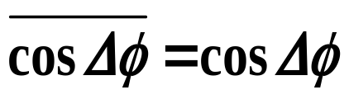
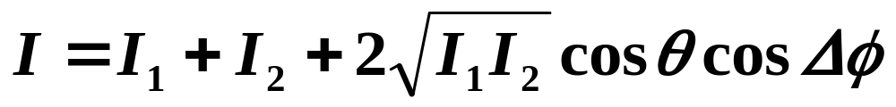






讨论
两光波的位相差不稳定
常量
两光波不相干
相遇点的光强：
两光强简单相加
两光波的位相差稳定
常量
合光强：
光强加强
当
称之为相干叠加
光强减弱
干涉相长
若 I₁=I₂和cosθ=1
干涉相消

Slide 8
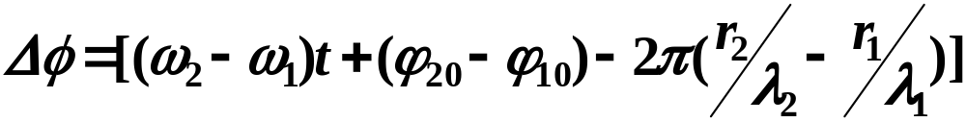
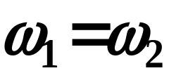

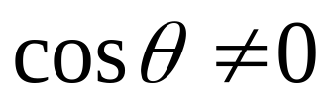
光波的相干条件：
0
=常量
 两列波的频率相等。
 常量，两列波的初相位差恒定。
两列波有相互平行的电振动分量，
即:
当两列波的振幅相等时，干涉现象最明显。
光强 I 随位相差 Δφ 的变化情况如图：
I
-4π
-2π
o
2π
4π
Δϕ

Slide 9
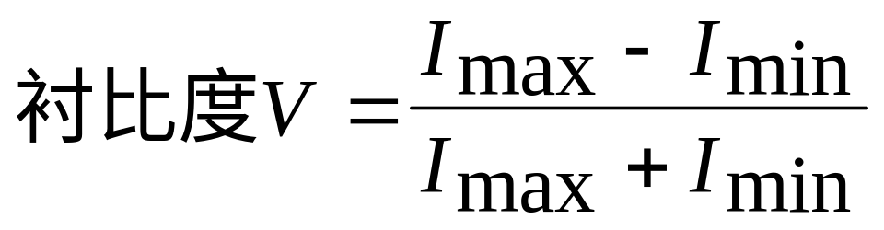
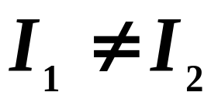
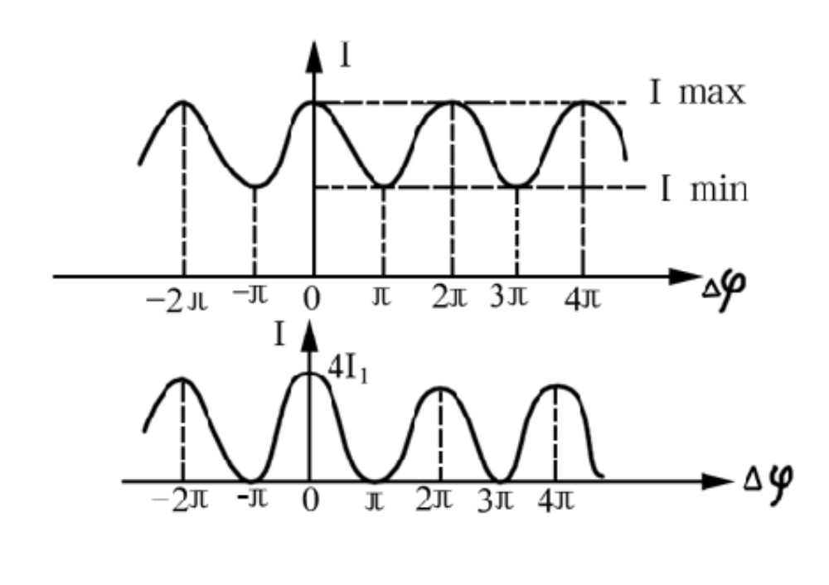
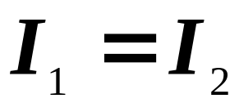
条纹的衬比度(对比度)
衬比度V差；
衬比度V好；
(I_{max}=4I_{1，}I_{min}=0-V=1.)

Slide 10
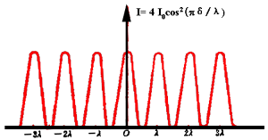
光强分布
合光强为
I=I₁+I₂+2sqrt(I₁I₂) cosΔϕ
当I₁=I₂= I₀时
I=2I₀(1+cosΔϕ)=4 I₀cos²(Δϕ/2) = 4 I₀cos²(πδ/λ)
当δ=±kλ时， I=I_{max}=4 I₀
当δ=±(2k-1)λ/2时， I=I_{min}=0

Slide 11
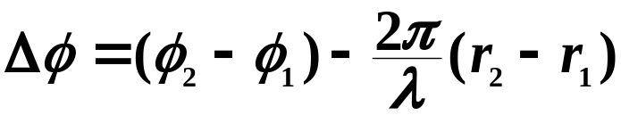
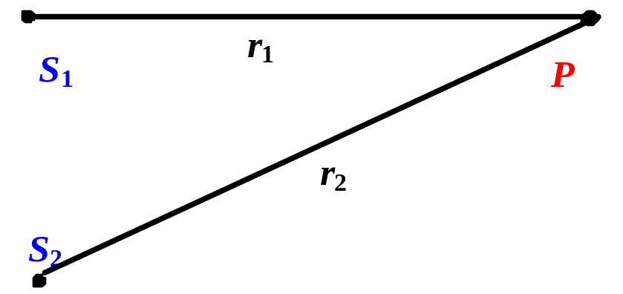

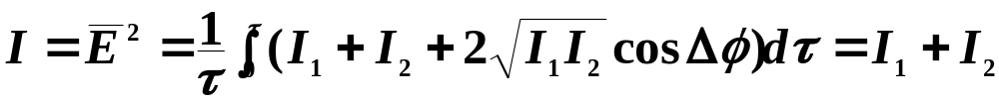
定义光的强度
讨论：A.非相干叠加
结论：非相干叠加时，光波的光强为各分裂光束在叠加点光
强之和。且在叠加点不产生光强的强弱变化
B.相干叠加
如果在宏观长时间内光波的相差能保持恒定，则

Slide 12
结论：如果在宏观长时间内光波的相差能保持恒定，则在
叠加区域光的强度会随空间位置不同形成稳定的强、弱
相间分布(即明、暗分布)
光的干涉：多束频率相同、相差恒定、具有相同的偏振方
向(或有相同方向的偏振分量)的光波在其叠加区域形成光
强的稳定强弱相间分布现象，称为光的干涉。
相干光条件：频率相同、相差恒定、具有相同的偏振方向
(或有相同方向的偏振分量)

Slide 13
获得相干光的方法
获得相干光的方法 :
分波阵面的方法——杨氏干涉、菲涅尔、洛埃镜干涉
分 振 幅的方法——等倾干涉、等厚干涉

Slide 14


获得相干光的方法
波阵面分割法
振幅分割法
光源
*

Slide 15
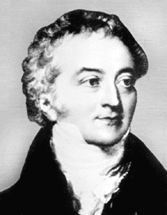
2.1 光的干涉
杨氏双缝干涉
杨氏简介
托马斯·杨（Thomas Young）
英国物理学家、医生和考古学家，光的波动说的奠基人之一
波动光学：杨氏双缝干涉实验
生理光学：三原色原理
材料力学：杨氏弹性模量
考古学 ：破译古埃及石碑上的文字

Slide 16
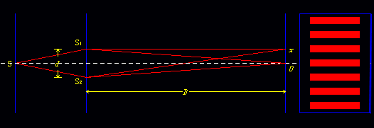
杨氏双缝干涉实验装置
1801年，杨氏巧妙地设计了一种把单个波阵面分解为两个波阵面以锁定两个光源之间的相位差的方法来研究光的干涉现象。杨氏用叠加原理解释了干涉现象，在历史上第一次测定了光的波长，为光的波动学说的确立奠定了基础。

Slide 17

杨氏双缝干涉实验

Slide 18










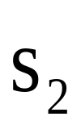
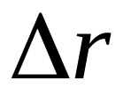
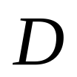
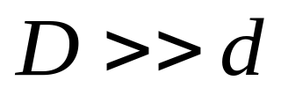
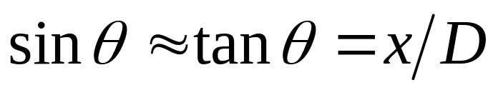
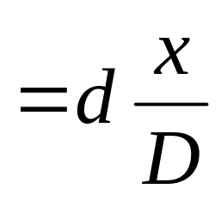
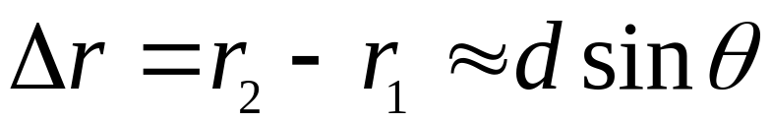
p
实 验 装 置
波程差

Slide 19


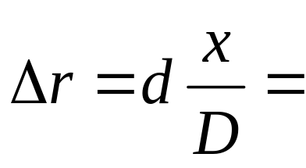

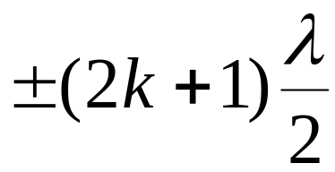

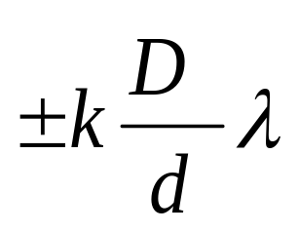

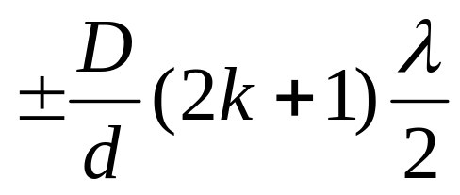
p
加强
减弱
明纹
暗纹

Slide 20
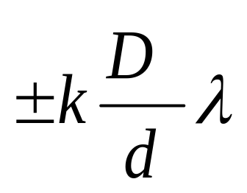

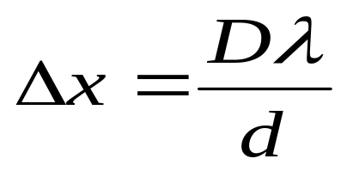






明暗条纹的位置
明纹
暗纹
条纹间距
若用白色光源，则干涉条纹是彩色的。

Slide 21

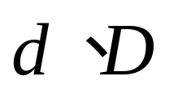



讨论
条纹间距
一定时，若 变化，则 将怎样变化？
1）
λ=700nm 550nm 400nm

Slide 22
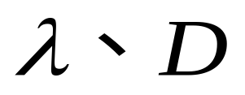
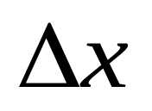


条纹间距
2） 条纹间距 与 的关系如何？
一定时，

Slide 23


劳埃德镜
P
L
M
注意
半波损失

Slide 24
s
*
E
明纹
暗纹
由于半波损失的存在，洛埃镜的明暗纹恰好与杨氏双缝相反。当光从光疏媒质射到光密媒质并在界面上反射时，反射光有半波损失。计算光程差时，另加(或减)λ/2；计算位相差时，另加(或减)π。

Slide 25

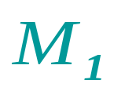


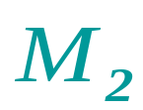


• 菲涅耳双平面镜
观测屏
菲涅耳双镜的实验结果与杨氏双缝干涉相似
说
明
• 反射光：
由光疏介质射向光密介质
有半波损失
由光密介质射向光疏介质
无半波损失
• 透射光：
无半波损失

Slide 26
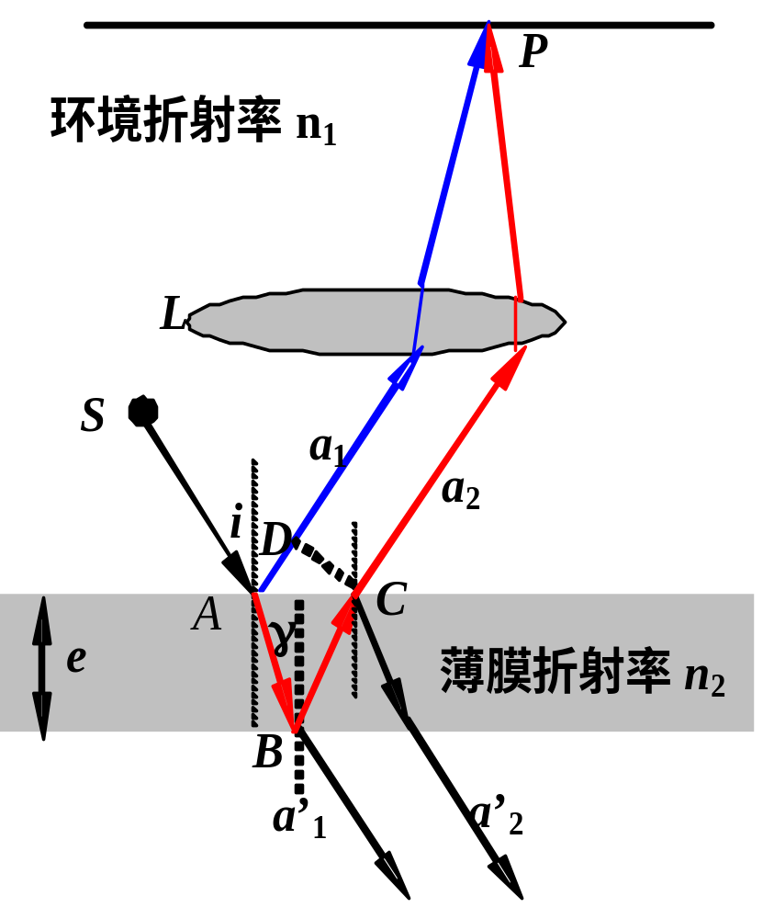

2.2 薄膜干涉——分振幅法
一 薄膜干涉
1.薄膜干涉的物理机制
干涉光线
分振幅法
2.干涉条纹的计算
设环境折射率小于薄膜折射率
A.光程差计算

Slide 27
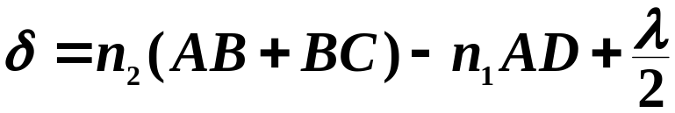
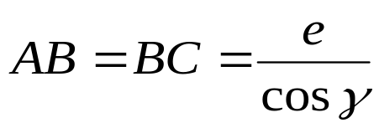
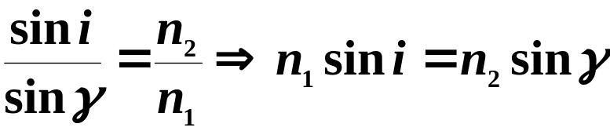
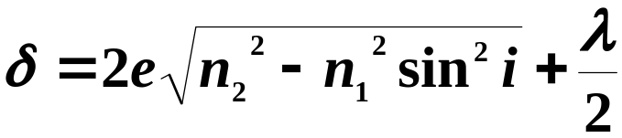
光线a₁、a₂分别从C、D到P点是等光程的
光线a₁在A点反射时存在半波损失
而
因
于是
B.干涉条纹

Slide 28





明条纹
暗条纹
二 增透膜与高反射膜
1.增透膜

Slide 29




在光学元件的表面均匀镀膜，使入射单色光在镀膜两表面
的反射光在反射面发生相消干涉。
2.高反射膜
在光学元件上适当镀膜层，低折射率的膜改成同样厚度的高折射率的膜，则薄膜上下表面的两反射光使干涉加强，这就使反射光增强了，而透射光就减弱，这样的薄膜就是增反膜或高反射膜。
3.干涉过滤片
在光学元件上适当镀上多层膜层，使透射光中只有所需的
单色光通过，而其它光线不能透射。
例：空气的折射率为 ，照相机镜头玻璃折射率为
增透膜的折射率
求：欲使 Å增透，膜的厚度至少为多少？

Slide 30





解：增透膜在镀膜两表面的反射光发生相消干涉
实际照相时，光线一般以垂直方向入射 ，且当
时，不存在半波损，于是
要求最小厚度，取m的最小值，即 m=0
三 劈形膜干涉
1.劈形膜干涉形成的物理机制

Slide 31






空气膜上下表面两条反射光线在劈形膜的上表面上发生干涉
分振幅干涉
A.光程差计算
B.干涉条纹计算
明条纹
暗条纹
讨论：(1). 光程差中出现半波损失项时，棱边为暗条纹；
(2).劈形膜干涉是典型的等厚干涉。

Slide 32






(3).相邻明条纹（暗条纹）之间的距离
相邻两明(暗)条纹厚度差
相邻两明(暗)条纹斜面间距
3.劈形膜干涉的应用
(1).测量微小角度、厚度
例：如图，已知SiO2、Si的折射率分别为
入射波波长 Å，观察到斜劈上出现8条亮条纹，且第
八条亮条纹出现在斜面的最高点

Slide 33








求：SiO2的厚度
解：由于 ， 时，a₁在A点、a₂在B点都存在半波
损失。a₁与a₂无附加光程差。
光程差
由明条纹条件
当 时，
即在棱边MM‘出现第一
级明条纹。
SiO₂顶边NN‘与棱边有7
个明条纹间隔(Δm=7)，

Slide 34



因每一相邻明条纹间隔的厚度差为λ，NN'与MM'的厚度差为
(2).测量长度的微小变化
当劈尖的倾斜角增大(减小)时，条纹间距l缩小(增大)，即干
涉条纹就会向棱边（或远离棱边）移动，设移动的干涉条
纹数为 ，则厚度的改变量为
从而可以计算厚度的微小改变量
测量固体的热膨胀系数就可以采用劈尖干涉来进行

Slide 35


(3).检测平面的平整度
如果待检测平面出现不平整现象，干涉条纹就会移动或弯曲
例：工件表面的斜劈干涉条纹如图所示。
问：(1).工件表面是凸痕还是凹痕。
(2).痕的深度
解：(1).劈尖干涉产生等厚干涉条纹，弯曲部分前移，表明该
点与工件间距离增大。故为凹纹

Slide 36


由干涉条纹的弯曲方向可知，凹纹与工件的邻边垂直
(2).痕的深度
四 牛顿环干涉
半径很大的凸透镜受到光线的垂直入射时，会在透
镜与底版间的空气薄膜（也可以是别的介质）上下表面产
生反射光线a₁与a₂，反射光线在空气薄膜上表面相互干涉形
成的等厚干涉圆条纹称，称此装置为牛顿环干涉仪。

Slide 37




牛顿环的干涉
明条纹
暗条纹
明暗牛顿环的半径
明环半径
暗环半径
讨论
1.相邻明环（或暗环）之间的距
离随半径的增大而减小(内疏外密)

Slide 38

2.不同波长对同一牛顿环装置所形成的同一级环纹半径不同
3.上述空气薄膜牛顿环的零级环纹为暗圆斑
例：如图，检查待测工件与标准工件是否吻合时，牛顿环
观察到的暗条纹有两条
求：(1).待测工件与标准工件间的最大缝隙
(2).轻微挤压标准工件时，如果环纹向外扩张（或收
缩），那么，标准工件与待测工件的半径有何关系
解：(1).观察到的环纹为两条，表明标准件与待
测工件之间的缝隙不超过三条暗纹所需的缝
隙距离
由暗纹形成条件

Slide 39


可知
(2).由牛顿环干涉产生等厚干涉圆环纹判知，当挤压标准件
时，环纹外扩，当增大标准件与工件距离时，环纹向环
心收缩

Slide 40

2.3 麦克尔逊干涉仪
迈克耳孙（A.A.Michelson）
美籍德国人
因创造精密光学仪
器，用以进行光谱
学和度量学的研究,
并精确测出光速,
获 1907 诺贝尔物
理奖。
迈克耳孙在工作

Slide 41


Michelson 干涉仪
振幅分割型双光束干涉仪；
许多现代干涉计量仪器的基础。
迈克尔孙干涉仪
构造和光路
麦克尔逊干涉仪
不同方位看到的Michelson 干涉仪装置

Slide 42



B: beam-splitter(分束镜);
C: compensator(补偿器);
M₁, M₂: mirrors (反射镜)
麦克耳孙干涉仪

Slide 43


反射镜
M₁
虚薄膜
M₂′
a₁
光源
G₁
G₂
M₂
反射镜
S
a₂
半透半反膜
补偿板
a₁′
a₂′
E
观测装置

Slide 44


Slide 45
反射镜
M₁
虚薄膜
二 、工作原理
M₂′
a₁
补偿板作用：补偿两臂的附
加光程差。
光源
G₁
M₂
G₂
反射镜
S
a₂
半透半反膜
补偿板
光束 a₂′和 a₁′发生干涉
a₁′
a₂′
E
观测装置
▲ M₂′、M₁平行 ⇒等倾条纹
十字叉丝
▲ M₂′、M₁有小夹角 ⇒等厚条纹
等厚条纹

Slide 46
迈克耳孙等倾干涉

Slide 47

迈克耳孙等厚干涉

Slide 48







三、光程差计算
∵ M₂′M₁为虚薄膜，n₁=n₂=1
∴ 光束 a₂′和 a₁′无半波损失且入射角i₁等于反射角i₂
四、极值条件
相长
相消
若M₁平移Δh时光程差改变 2Δh
干涉条纹移过N条

Slide 49













干涉条纹和虚空气膜的对应关系
等倾和等厚干涉

Slide 50

迈克耳孙干涉仪

Slide 51



三、应用：
▲ 测量微小位移
以波长λ为尺度，可精确到
▲ 测折射率：
光路a₂中插入待测介质，产生
附加光程差
M₁
n
a₂
注意 光通过介质两次
l
若相应移过 N 个条纹
则应有
由此可测折射率n 。

Slide 52

用迈克耳孙干涉仪测气流

Slide 53


谢谢各位！

